Slide 1

Luminus. Outshine Everyone
Ronald Karel Grant
L4

Slide 2

Luminus.
Outshine everyone
Nový startup
Ekologicky šetrná značka
Zatím pouze na českém trhu
Pestré barvy

Slide 3
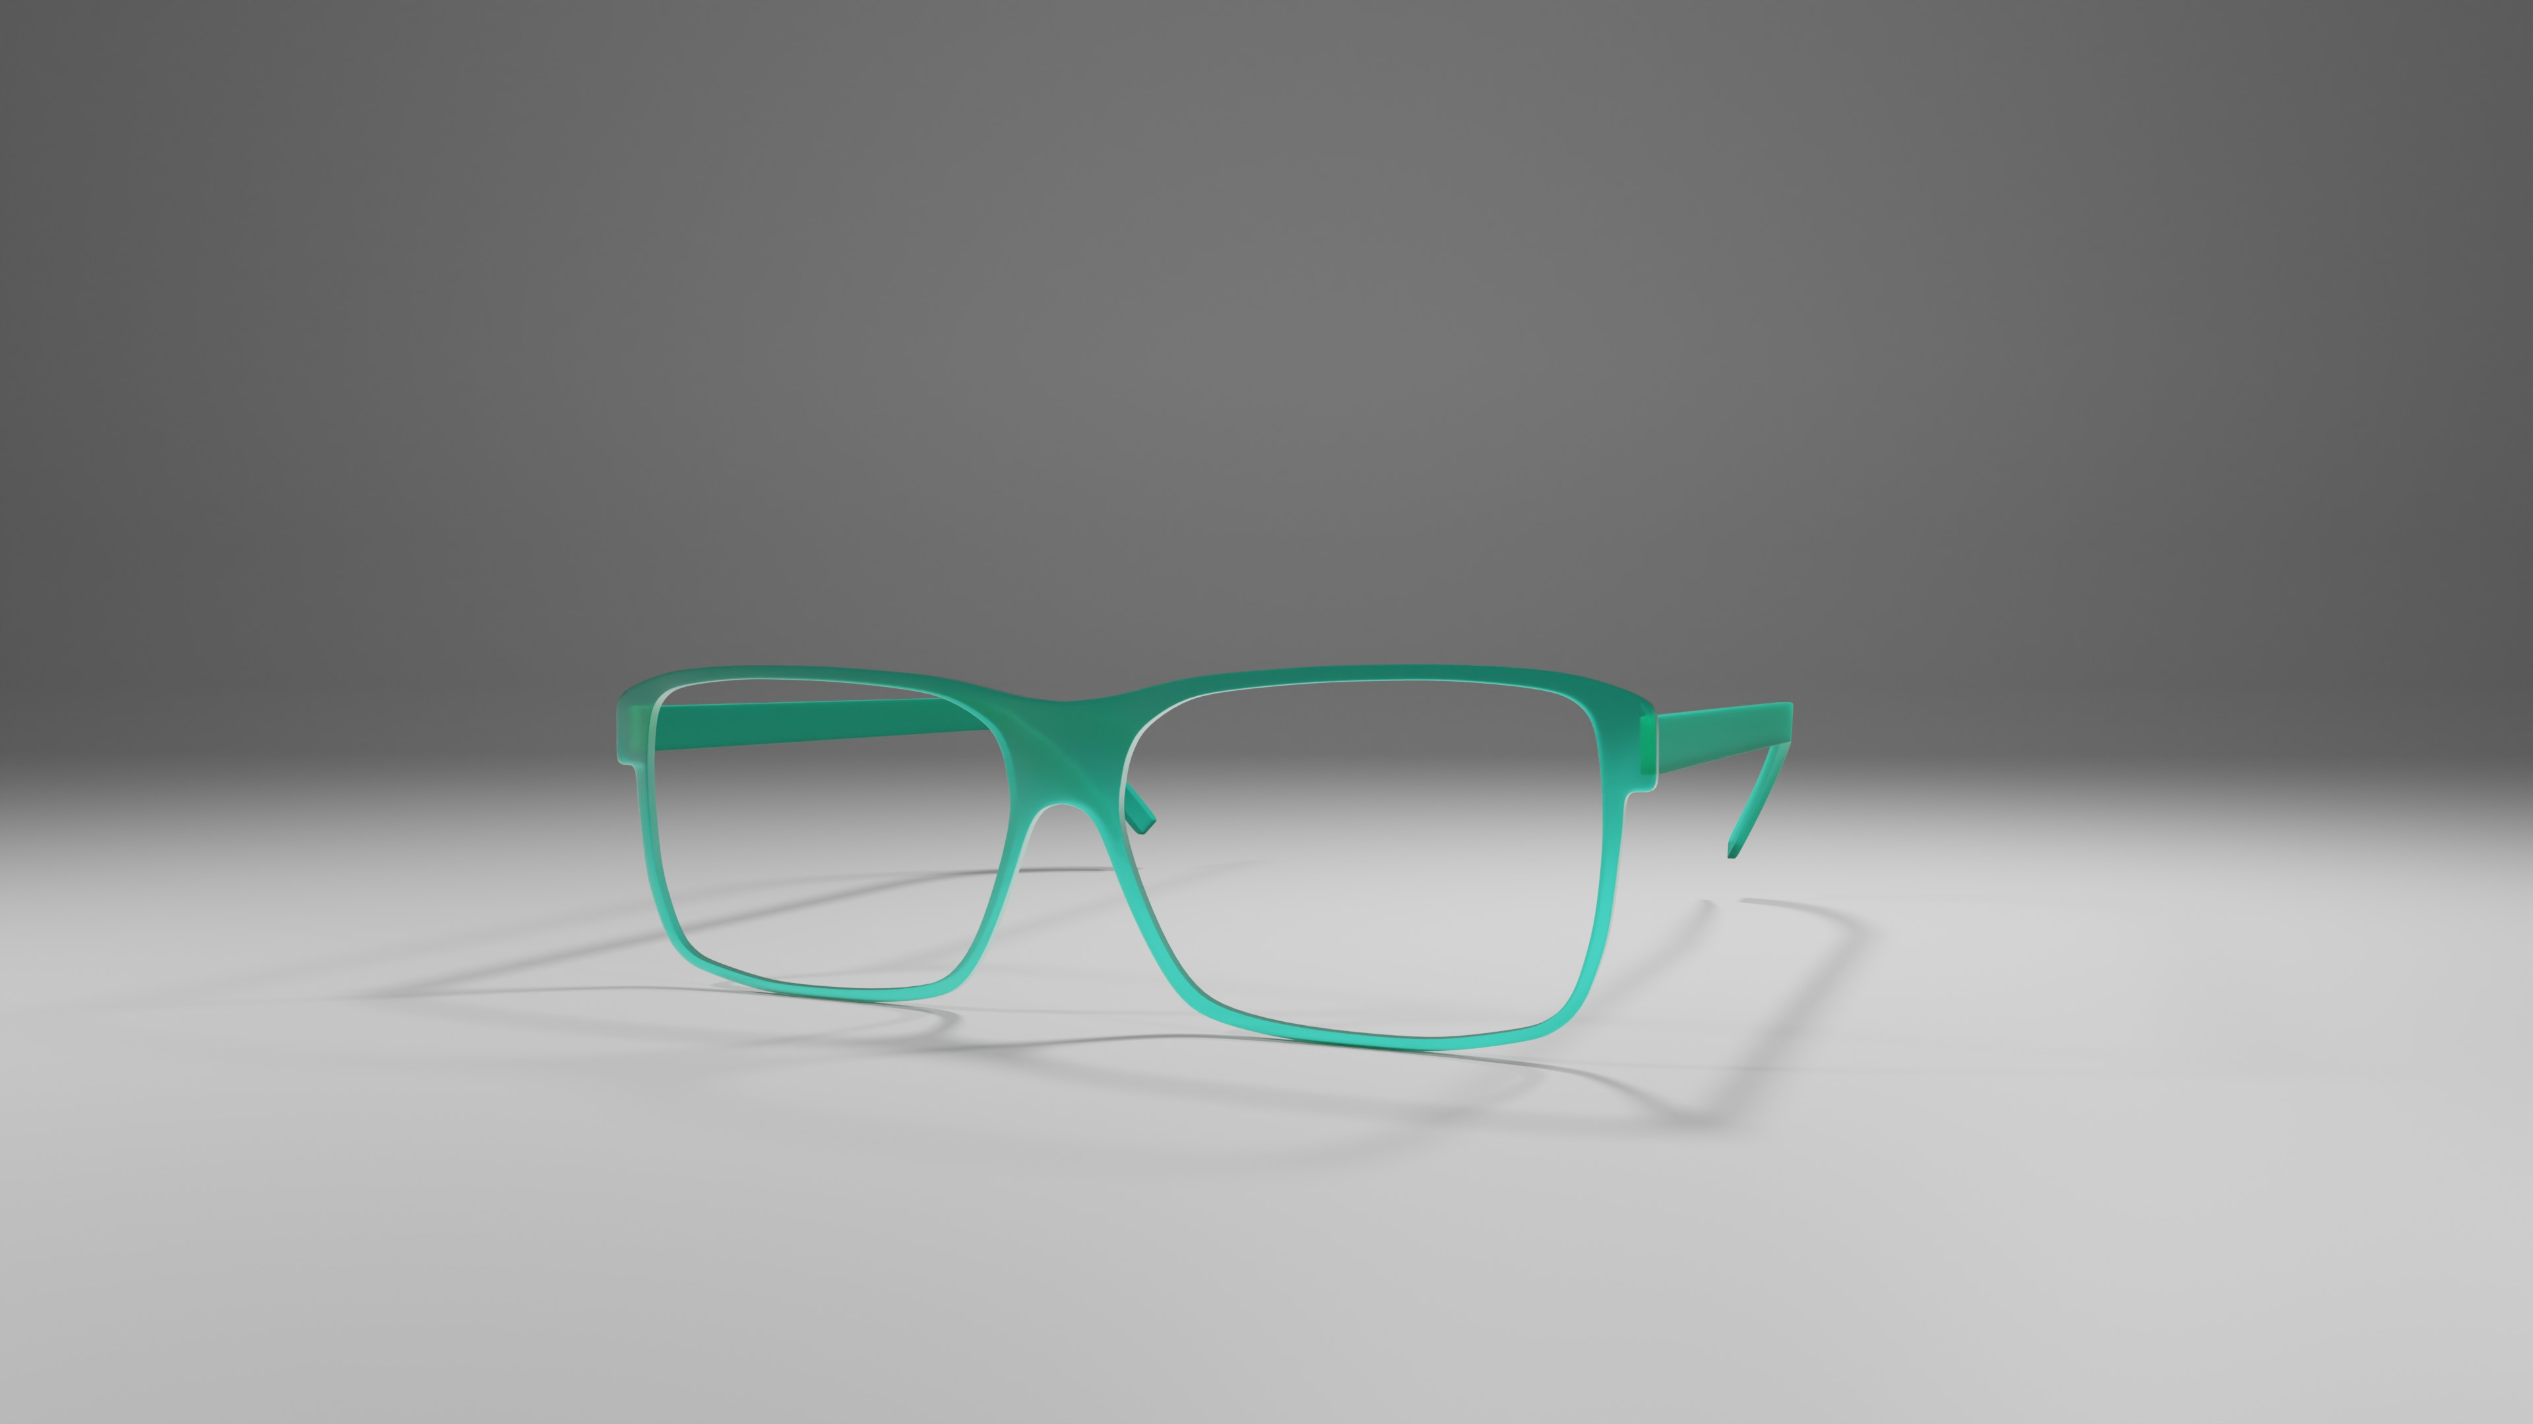
Brýle
Moderní design
Recyklovaný materiál
Kvalitní UV filtr

Slide 4

Kampaň
Cíl:
Seznámení se značkou a její popularizace
Propagace prvního výrobku
Ukázat myšlenku za značkou
Za kvalitu se vyplatí si připlatit

Slide 5
Swot analýza
Silné stránky:
Unikátní design
Ekologické materiály
Silný příběh značky
Slabé stránky:
Omezená znalost značky
Omezená distribuce
Jedna produktová linie
Příležitosti:
Rostoucí poptávka o udržitelných produktech
Expanze mimo ČR
Spolupráce s jinými firmami
Hrozby:
Konkurence
Změny trendů
Ekonomické propady

Slide 6

Cílová Skupina
Věk: 20 – 30
Mladí a progresivní lidé
Ekologicky smýšlející

Slide 7
Persona
Sára
01
25 let
02
Žije ve městě
03
Tvořívá a nezávislá
04
Designér
05
Koncerty, malování, fotografování, turistika
06

Slide 8
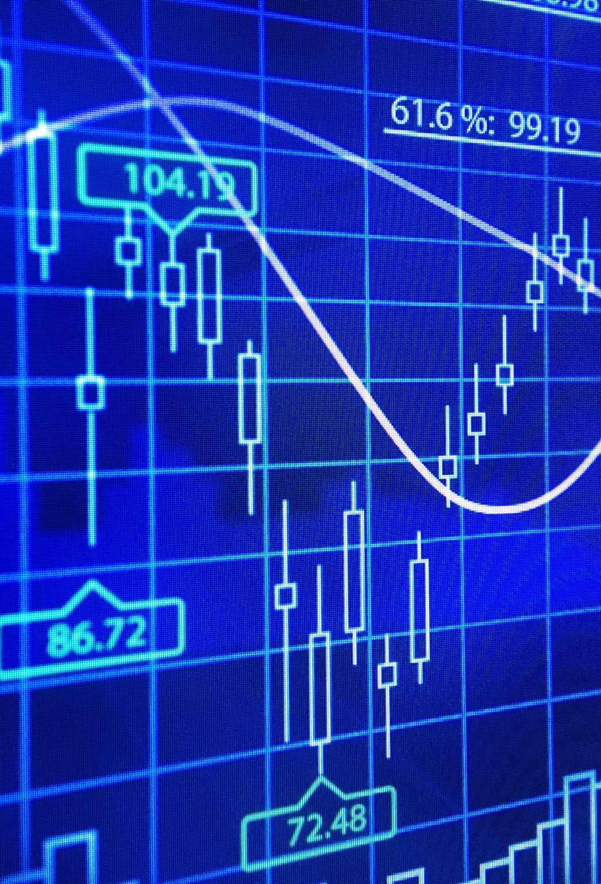
ROI
Teoretický první vklad na výrobu – 1 000 000 Kč
Přibližná cena jedněch brýlí – 400 Kč
Cena výroby jednoho kusu – 100 Kč
(1 000 000 / 100) * 400 = 4 000 000
Čistý zisk = 4 000 000 Kč (tržby) - 1 000 000 Kč (počáteční investice) - 200 000 Kč (náklady na marketing a reklamu) - 300 000 Kč (náklady na provoz) = 2 500 000 Kč

Slide 9
Reklama
Primárně na Instagramu
01
Z počátku pouze v ČR
02
Přibližné trvání kampaně – 6 měsíců
03

Slide 10
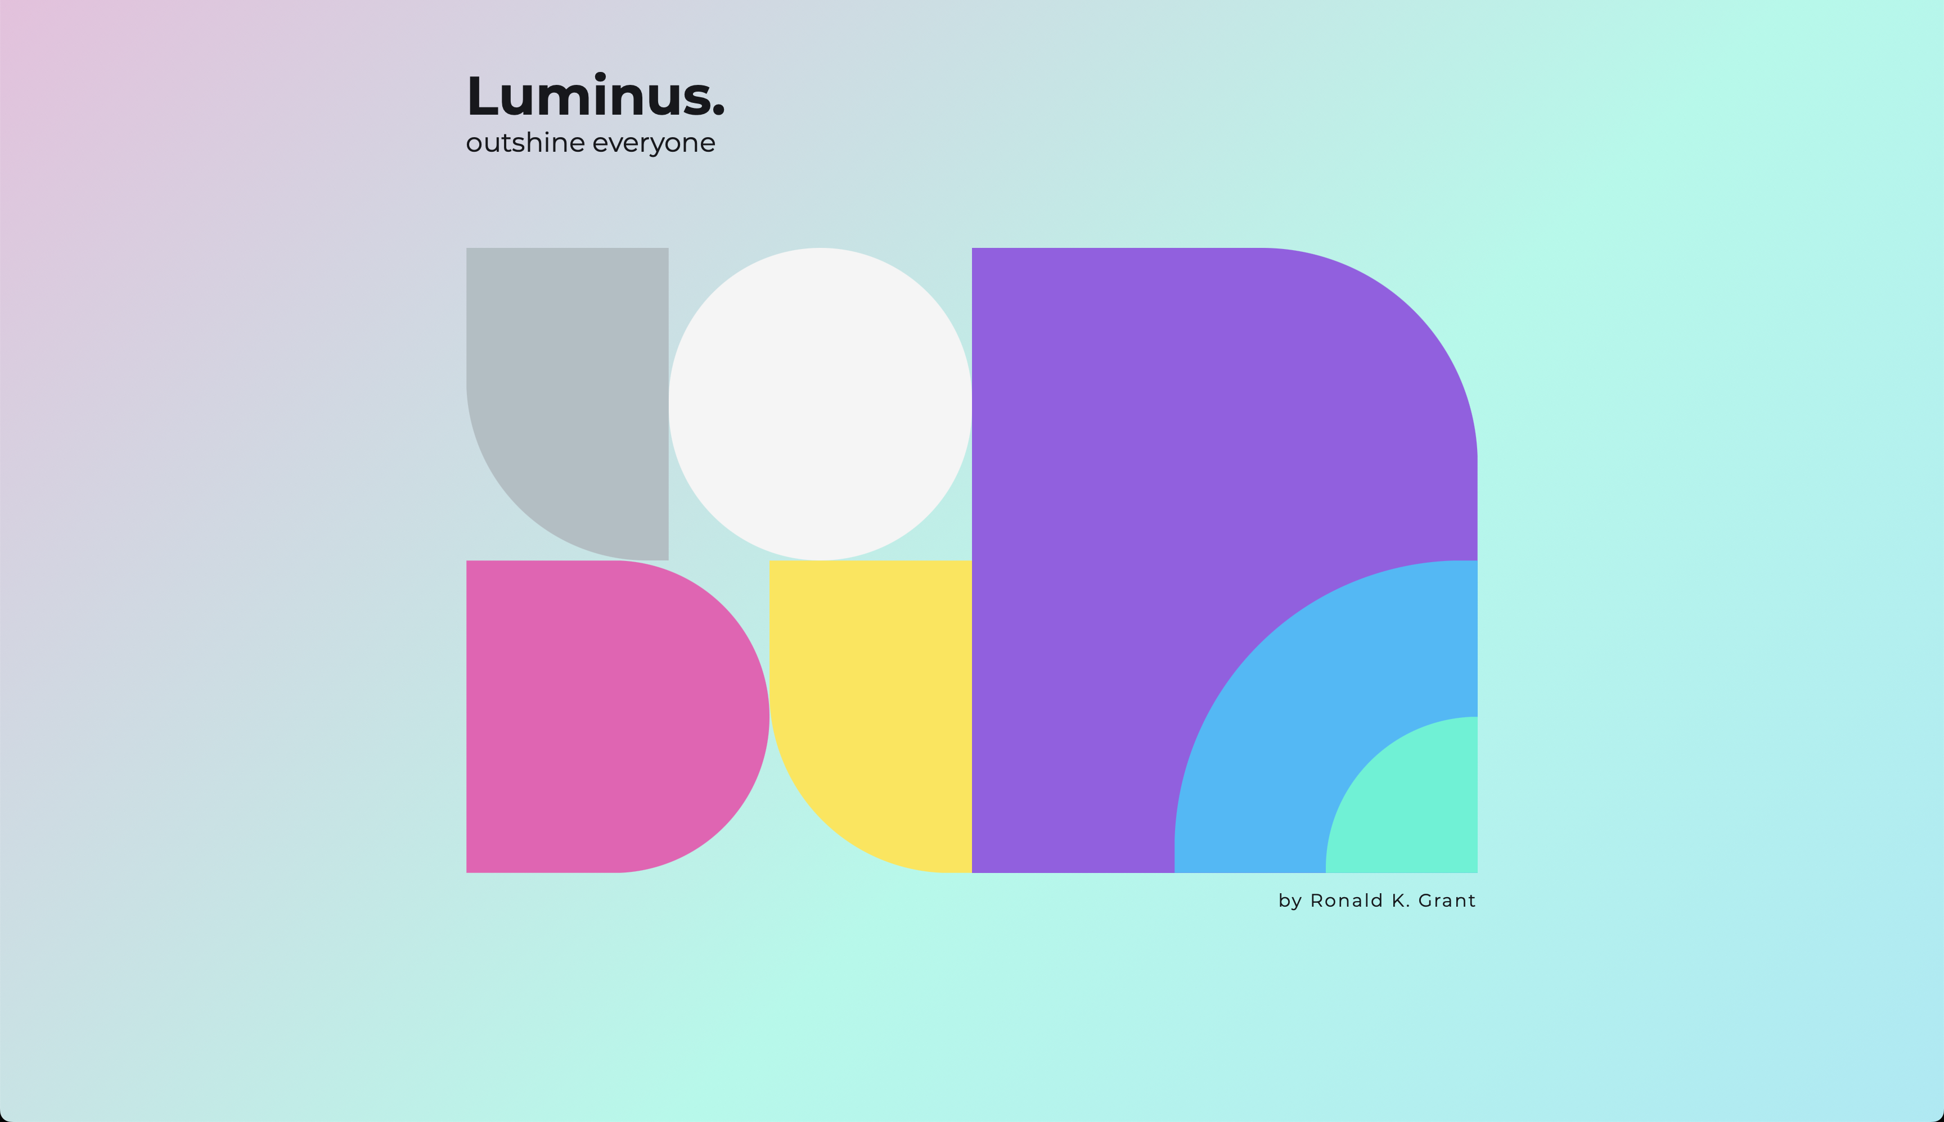
Landing page
Web

Slide 11


Instagram Reklama

